Slide 1
Diferensiasi Numerik
Andhika Giyantara

Slide 2
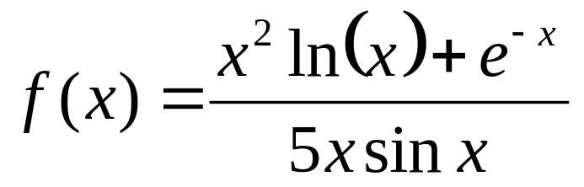
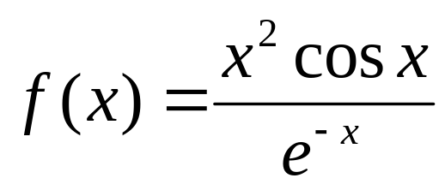
Pendahuluan
Penyelesaian lebih mudah untuk mencari nilai diferensial suatu fungsi yang cukup kompleks
Misal mencari diferensial pada x=1.6 dari fungsi berikut
dst

Slide 3
Metode Diferensiasi Numerik
Metode Newton-Gregory Forward
Metode Newton Gregory Backward
Metode Stirling
Metode Lagrange

Slide 4
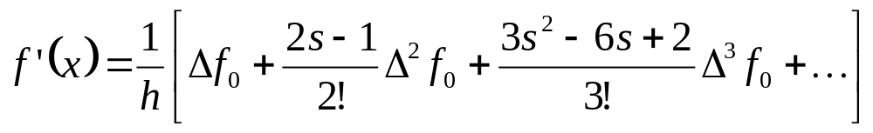
Metode Newton-Gregory Forward
Penurunan persamaan Newton-Gregory Forward pada interpolasi

Slide 5
Tahap Penyelesaian
Mencari nilai beda dan membuat tabel beda hingga
Mencari nilai s dan mencari nilai diferensial pada titik yang diketahui

Slide 6
Contoh soal
n | x | f(x)
0 | 1.0 | 1.449
1 | 1.3 | 2.060
2 | 1.6 | 2.645
3 | 1.9 | 3.216
4 | 2.2 | 3.779
5 | 2.5 | 4.338
6 | 2.8 | 4.898
Carilah nilai f’(x) pada x=1.03 dengan metode NGF

Slide 7
Solusi
Step 1
s | x | f(x) | Δf(x) | Δ²f(x) | Δ³f(x) | Δ⁴f(x) | Δ⁵f(x) | Δ⁶f(x)
0 | 1.0 | 1.449 |  |  | 0.012
 |  |  | 0.611
1 | 1.3 | 2.060 |  | -0.026
 |  |  | 0.585
2 | 1.6 | 2.645 |  | -0.014 |  | -0.006
 |  |  |  |  | 0.006 |  | 0.004
 |  |  | 0.571
3 | 1.9 | 3.216 |  | -0.008 |  | -0.002 |  | -0.01
 |  |  | 0.563 |  | 0.004 |  | 0.003
4 | 2.2 | 3.779 |  | -0.004 |  | 0.001
 |  |  | 0.559
 |  |  |  |  | 0.005
5 | 2.5 | 4.338
 |  |  |  | 0.001
 |  |  | 0.560
6 | 2.8 | 4.898

Slide 8
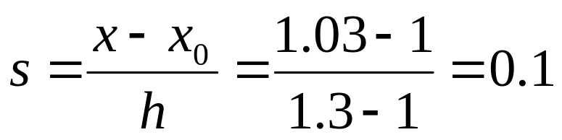
Solusi
Step 2
Nilai s diperoleh
Nilai diferensial dapat diperoleh dengan menggunakan persamaan yang ada dan nilai dari Δf

Slide 9
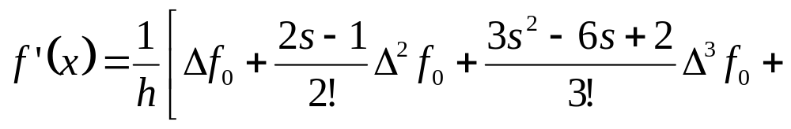
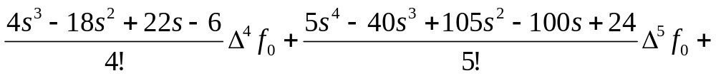
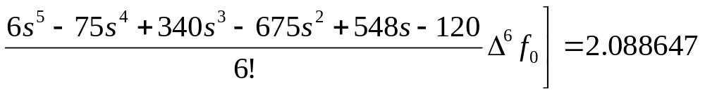
Solusi
Step 2
Nilai diferensial saat x=1.03

Slide 10
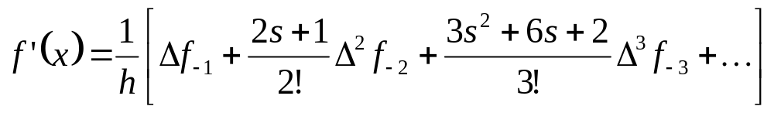
Metode Newton-Gregory Backward
Penurunan persamaan Newton-Gregory Backward pada interpolasi

Slide 11
Tahap Penyelesaian
Mencari nilai beda dan membuat tabel beda hingga
Mencari nilai s dan mencari nilai diferensial pada titik yang diketahui

Slide 12
Contoh soal
n | x | f(x)
-6 | 1.0 | 1.449
-5 | 1.3 | 2.060
-4 | 1.6 | 2.645
-3 | 1.9 | 3.216
-2 | 2.2 | 3.779
-1 | 2.5 | 4.338
0 | 2.8 | 4.898
Carilah nilai f’(x) pada x=2.67 dengan metode NGB

Slide 13
Solusi
s | x | f(x) | Δf(x) | Δ²f(x) | Δ³f(x) | Δ⁴f(x) | Δ⁵f(x) | Δ⁶f(x)
-6 | 1.0 | 1.449 |  |  | 0.012
 |  |  | 0.611
-5 | 1.3 | 2.060 |  | -0.026
 |  |  | 0.585
-4 | 1.6 | 2.645 |  | -0.014 |  | -0.006
 |  |  |  |  | 0.006 |  | 0.004
 |  |  | 0.571
-3 | 1.9 | 3.216 |  | -0.008 |  | -0.002 |  | -0.01
 |  |  | 0.563 |  | 0.004 |  | 0.003
-2 | 2.2 | 3.779 |  | -0.004 |  | 0.001
 |  |  | 0.559
 |  |  |  |  | 0.005
-1 | 2.5 | 4.338
 |  |  |  | 0.001
 |  |  | 0.560
0 | 2.8 | 4.898

Slide 14
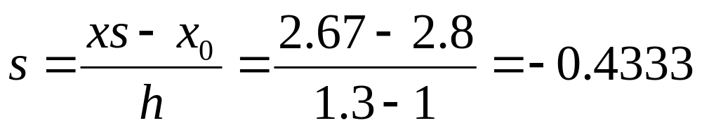
Solusi
Nilai s diperoleh
Nilai yang digunakan pada tabel beda digunakan pada persamaan NGB

Slide 15
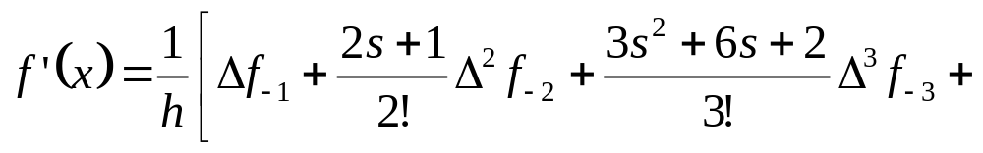
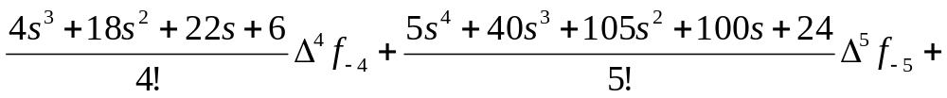
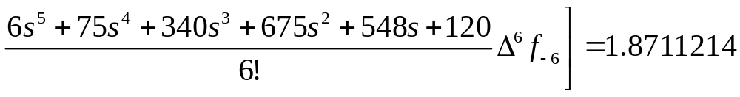
Solusi
Step 2
Nilai diferensial saat x=2.67

Slide 16
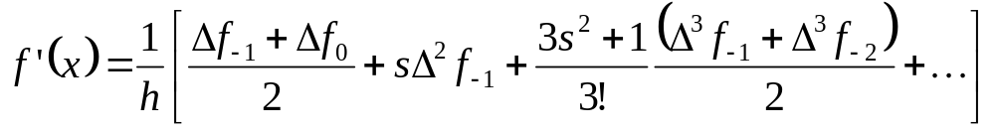
Metode Stirling
Penurunan persamaan stirling pada interpolasi

Slide 17
Contoh soal
n | x | f(x)
-3 | 1.0 | 1.449
-2 | 1.3 | 2.060
-1 | 1.6 | 2.645
0 | 1.9 | 3.216
1 | 2.2 | 3.779
2 | 2.5 | 4.338
3 | 2.8 | 4.898
Carilah nilai f(x) pada x=1.87 dengan metode stirling

Slide 18
Solusi
s | x | f(x) | Δf(x) | Δ²f(x) | Δ³f(x) | Δ⁴f(x) | Δ⁵f(x) | Δ⁶f(x)
-3 | 1.0 | 1.449 |  |  | 0.012
 |  |  | 0.611
-2 | 1.3 | 2.060 |  | -0.026
 |  |  | 0.585
-1 | 1.6 | 2.645 |  | -0.014 |  | -0.006
 |  |  |  |  | 0.006 |  | 0.004
 |  |  | 0.571
0 | 1.9 | 3.216 |  | -0.008 |  | -0.002 |  | -0.01
 |  |  | 0.563 |  | 0.004 |  | 0.003
1 | 2.2 | 3.779 |  | -0.004 |  | 0.001
 |  |  | 0.559
 |  |  |  |  | 0.005
2 | 2.5 | 4.338
 |  |  |  | 0.001
 |  |  | 0.560
3 | 2.8 | 4.898

Slide 19
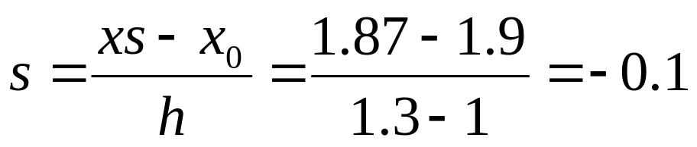
Solusi
Nilai s diperoleh
Nilai yang digunakan pada tabel beda digunakan pada persamaan stirling

Slide 20
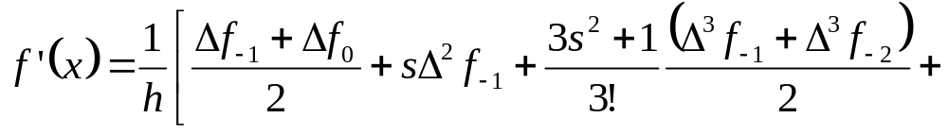
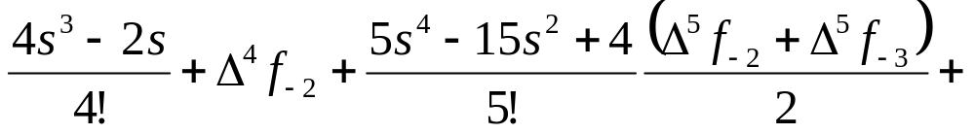
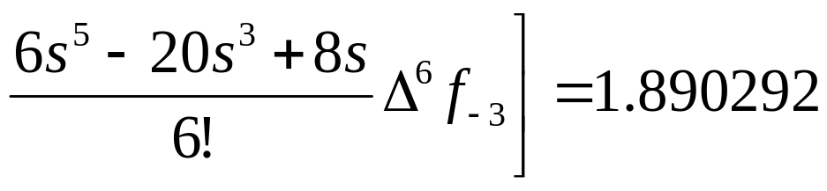
Solusi
Step 2
Nilai diferensial saat x=1.87

Slide 21
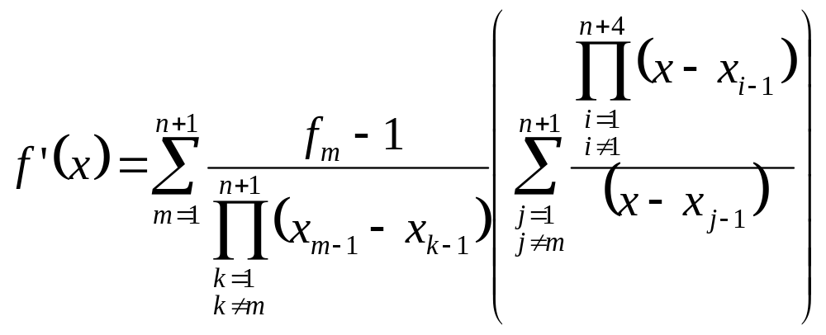
Metode Lagrange

Slide 22
Contoh soal
n | x | f(x)
0 | 1.0 | 0.00000
1 | 1.2 | 0.26254
2 | 1.5 | 0.91230
3 | 1.9 | 2.31709
4 | 2.1 | 3.27194
5 | 2.5 | 5.72682
6 | 3.0 | 9.88751
Carilah nilai f(x) pada x=2.25 dengan metode lagrange

Slide 23
Solusi

Slide 24
Solusi
Untuk x=2.25
dst

